Slide 1


Аналитический отчёт
по результатам
проведённого A/B-теста
Лопатин Никита 2023

Slide 2

СОДЕРЖАНИЕ
01
ВВЕДЕНИЕ
02
СОЗДАНИЕ ВИТРИНЫ ДАННЫХ
03
ОБРАБОТКА ДАННЫХ
04
КЛАСТЕРИЗАЦИЯ
05
АНАЛИЗ A/B-ТЕСТА
06
ВЫВОДЫ
07
РЕКОМЕНДАЦИИ

Slide 3

ВВЕДЕНИЕ
Страховая компания ищет более эффективный подход к формированию стоимости полиса ВЗР
СИТТУАЦИЯ
Неудовлетворенность традиционным подходом к формированию стоимости полиса
ПРОБЛЕМА
Какой подход более выгодный: традиционный или основанный на результатах кластеризации.
ВОПРОС

Slide 4

СОЗДАНИЕ ВИТРИНЫ ДАННЫХ
Составил витрину данных, которая в обобщенной форме отражает историю взаимодействия человека со страховой компанией
Удалил нерелевантные данные
Объединил базы данных
Конвертировал суммы в единую валюту
ШАГ 3
ШАГ 1
ШАГ 2

Slide 5

ОБРАБОТКА ДАННЫХ
01
02
03
04
Обработал пропуски.
Закодировал категориальные признаки.
Нашёл аномалии.
Обработал выбросы.

Slide 6
КЛАСТЕРИЗАЦИЯ
Построил модель кластеризации на основе собранных данных.
Подготовил данные
Выбрал количество кластеров
ШАГ 1
ШАГ 3
Построил модель кластеризации
Вычислил значения силуэта и инерции
ШАГ 4
ШАГ 2

Slide 7
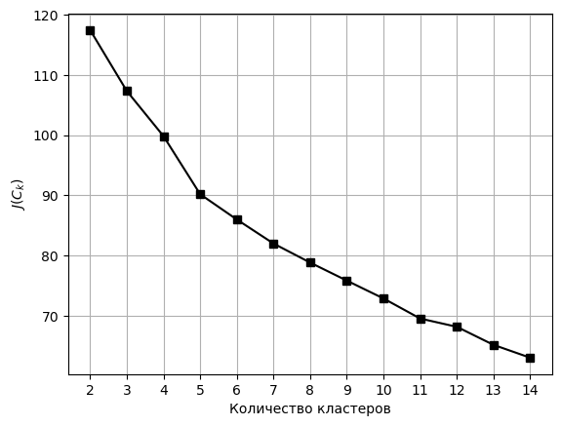
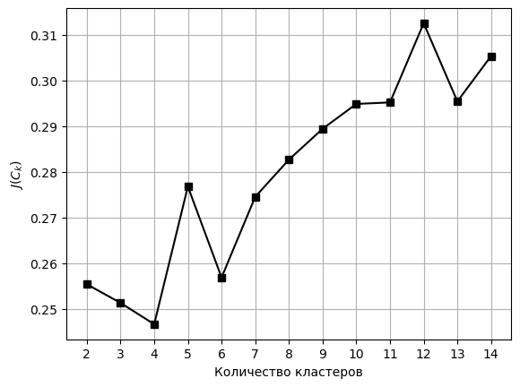
График инерции
График силуэта
При разбиении на 5 кластеров мы получаем лучшие результаты

Slide 8
АНАЛИЗ A/B-ТЕСТА
Провел статистический анализ результатов старого и нового подходов к формированию стоимости полиса ВЗР.
Подготовил данные
Проверил гипотезы
ШАГ 1
Рассчитал основные метрики
ШАГ 3
ШАГ 2

Slide 9
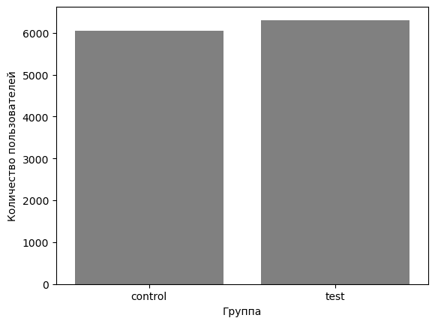
Равенство пропорций
Тест показал, что пропорции клиентов в группах не отличаются

Slide 10
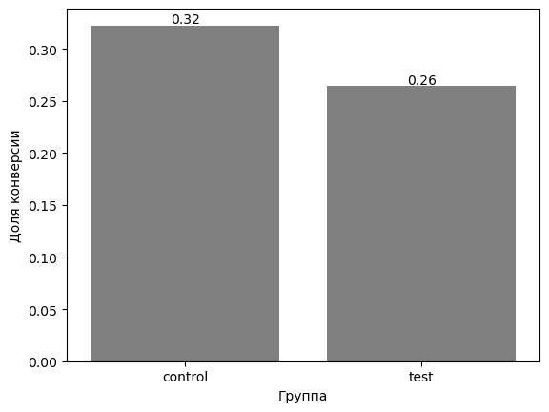
Конверсия
Конверсия в тестовой группе ниже на 6.0%

Slide 11
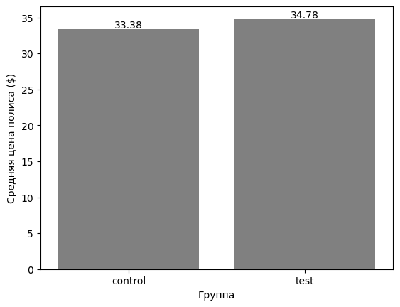
Цена полиса
Тест не показал статистически значимой разницы

Slide 12
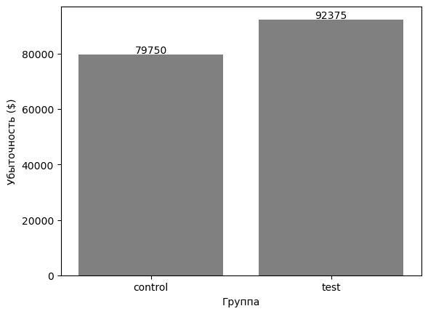
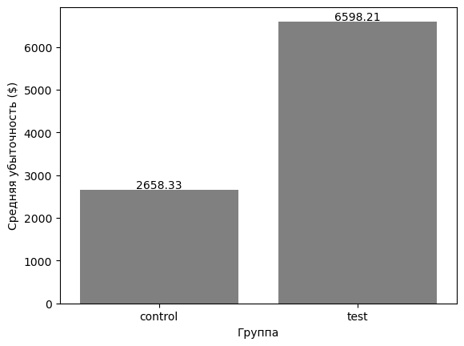
Убыточность
Статистический тест показал, что данных недостаточно для отклонения нулевой гипотезы

Slide 13
ВЫВОДЫ
Конверсия в оформления в тестовой группе на 6.0% ниже, чем в контрольной
КОНВЕРСИЯ
Тест не показал статистически значимой разницы цен между группами
ЦЕНА ПОЛИСА
Тест не показал статистически значимой разницы убыточности между группами
УБЫТОЧНОСТЬ

Slide 14

РЕКОМЕНДАЦИИ
Сохранить традиционный подход к оценке рисков.
Учесть снижение коэффициента конверсии.
Провести дополнительные исследования перед внедрением.

